Slide 1

Etapa Ensino Fundamental
Anos Finais
História
Relações entre os Estados Unidos da América e a América Latina no Século XIX
8º ANO
Aula 10 – 4º bimestre
Notes:
(EF08HI25) Caracterizar e contextualizar aspectos das relações entre os Estados Unidos da América e a América Latina no século XIX.

Slide 2


Conteúdo
Objetivos
Contexto histórico das relações entre os Estados Unidos da América e a América Latina;
Interesses políticos e econômicos entre os Estados Unidos da América e a América Latina;
Diplomacia e comércio entre os Estados Unidos da América e a América Latina.
Caracterizar o contexto histórico das relações entre os Estados Unidos da América e a América Latina no século XIX;
Analisar os interesses políticos e econômicos que influenciaram as relações entre essas regiões;
Compreender a importância das relações diplomáticas e comerciais para o desenvolvimento das nações envolvidas.

Slide 3


Observe as imagens ao lado e responda:
É possível saber qual é o tema do jogo?
Em qual região dos Estados Unidos o enredo do jogo é ambientado?
Jogo eletrônico Red Dead Redemption 2
Cena do jogo eletrônico Red Dead Redemption 2
Notes:
https://osurtododia.com.br/wp-content/uploads/2022/06/red-dead-redemption.jpg
https://assetsio.reedpopcdn.com/red-dead-redemption-2-review-1540465569009.jpg?width=1200&height=1200&fit=bounds&quality=70&format=jpg&auto=webp

Slide 4

Expansão dos Estados Unidos
Após a Independência dos Estados Unidos, em fins do século XVIII, viviam cerca de 5 milhões de pessoas na costa atlântica.
Nesse período, aproximadamente 40 milhões de europeus migraram para os Estados Unidos, causando um aumento populacional.
O governo, então, começou a oferecer terras a preços baixos para as pessoas que se dirigissem ao Oeste, com o objetivo de impulsionar a ocupação do território.
Notes:
https://www.todoestudo.com.br/wp-content/uploads/2018/08/as-treze-colonias-americanas.png

Slide 5
Destino Manifesto
A partir de 1845, os Estados Unidos divulgou o “Destino Manifesto”. Conforme esse discurso, os cidadãos estadunidenses teriam sido escolhidos por Deus para ocupar o continente americano e “civilizar” os povos que vivessem nessas terras.
Tal discurso se baseava na falsa ideia de que outros povos (como indígenas, espanhóis e portugueses) eram inferiores aos cidadãos brancos e protestantes dos Estados Unidos da América.
Assim, o "Destino Manifesto" foi usado como justificativa para a expansão para o Oeste, a invasão de terras indígenas e a anexação de territórios de outros países.

Slide 6
Todo mundo escreve!
Com base no que estudamos até o momento, responda:
No que consistia o discurso do “Destino Manifesto”?

Slide 7
Expansão para o Oeste: conquista
No Oeste dos Estados Unidos, encontravam-se os territórios de diversos povos indígenas, como apaches, comanches, sioux e outros, que eram vistos, pelos colonos, como obstáculos à expansão.
Por meio de iniciativas como o Ato de Remoção (1830), o governo dos Estados Unidos expulsou diversas comunidades indígenas de seus territórios tradicionais, confinando-os em reservas federais com áreas menores do que seus antigos territórios.
Os nativos tentaram resistir à tomada de suas terras, mas foram derrotados pelas armas de fogo e por doenças contagiosas, o que resultou no extermínio da maior parte das populações indígenas.

Slide 8
Expansão para o Oeste: compra e guerra
O governo dos Estados Unidos comprou áreas que pertenciam à França (Louisiana), à Espanha (Flórida), à Grã-Bretanha (Óregon) e à Rússia (Alasca).
A disputa por territórios ocorreu contra o México. Fazendeiros do Sul dos Estados Unidos começaram a comprar propriedades em áreas do México (o atual Texas), com o objetivo de ampliar as regiões que utilizavam trabalho escravo para o cultivo de algodão.
Em 1836, os fazendeiros proclamaram a independência do Texas e a região foi incorporada aos Estados Unidos em 1845. A guerra entre os dois países teve início em 1846 e acabou em 1848, com os estadunidenses vitoriosos e a conquista de um território de cerca de 2 milhões de quilômetros quadrados.

Slide 9
Todo mundo escreve!
Com base no que estudamos até o momento, responda:
Quais foram as consequências da expansão dos Estados Unidos para os povos indígenas?

Slide 10
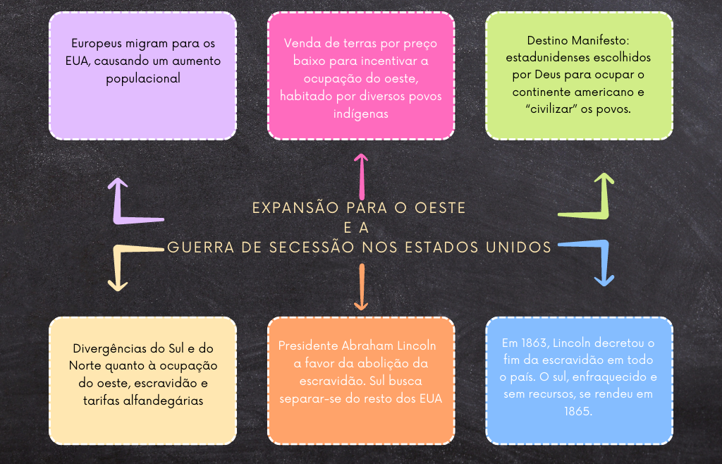

Slide 11
Reconstrução após a Guerra de Secessão
Com o fim da guerra civil (entre estados do Norte e do Sul), o governo dos Estados Unidos da América criou programas para a reconstrução dos estados do Sul.
A mecanização da agricultura aumentou as áreas de cultivo e produtividade e, no Oeste, desenvolveu-se a pecuária.
A construção de ferrovias ligava diversas regiões portuárias ao interior do país, facilitando o transporte de matérias-primas, pessoas e mercadorias, que foi essencial para a expansão econômica dos Estados Unidos da América.

Slide 12
Urbanização acelerada
O desenvolvimento econômico e a política do governo dos Estados Unidos de conceder terras para a ocupação do Oeste atraíram muitos imigrantes para o país.
Com a acelerada industrialização e a chegada de imigrantes, algumas regiões dos Estados Unidos tiveram grande desenvolvimento urbano.
A expansão urbana e a consolidação de um sistema ferroviário ligando o país foi fundamental para a formação de um mercado interno e o surgimento de uma classe média numerosa.

Slide 13
Relação dos Estados Unidos com a América Latina
Assim, uma mentalidade que valorizava o individualismo competitivo se consolidava no país. A crença nos Estados Unidos como a “terra da liberdade e das oportunidades” se associava à ideologia do "Destino Manifesto".
Desse modo, na segunda metade do século XIX, os Estados Unidos estenderam sua política imperialista para a América Central e a América do Sul por meio de empresas mineradoras (Chile e Bolívia), petrolíferas (México e Venezuela), açucareiras (Cuba) e fruticultoras (América Central).

Slide 14
A Doutrina Monroe (ou “A América para os americanos”)
Os Estados Unidos foram os primeiros a reconhecer as independências dos países da América Latina e buscavam impedir a interferência das antigas metrópoles.
James Monroe, presidente estadunidense (de 1817 a 1825), instituiu, então, a Doutrina Monroe, política externa que determinava a não intervenção dos países europeus na América Latina.
Alguns países latino-americanos viram a Doutrina Monroe de forma positiva, pois acreditavam que poderiam desenvolver seus próprios governos e suas próprias leis sem a interferência dos Estados Unidos ou de outras nações europeias.

Slide 15
Intervenções e anexações de territórios
No entanto, Monroe intencionava controlar a produção agrícola latino-americana e as rotas comerciais que ligavam os oceanos Atlântico e Pacífico.
Os Estados Unidos anexaram territórios mexicanos (do Texas à Califórnia), russos (Alasca), Havaí, Filipinas, Panamá, Cuba e Porto Rico, por meio de guerras de conquista, acordos políticos ou compras.

Slide 16

Elabore um mapa mental com os conteúdos aprendidos na aula sobre:
A expansão para o Oeste e a Guerra de Secessão nos Estados Unidos da América
É importante ressaltar que o mapa mental apresentado é apenas um modelo e pode ser adaptado conforme os recursos e as informações proporcionadas no decorrer da aula. Além disso, é possível adicionar mais ramificações e detalhes para representar o conhecimento adquirido.

Slide 17
Compreendemos o processo de expansão territorial dos Estados Unidos no século XIX;
Identificamos as consequências do discurso civilizatório do "Destino Manifesto" para as populações indígenas do Oeste dos Estados Unidos;
Entendemos os motivos que levaram à Guerra de Secessão;
Compreendemos como a reconstrução dos Estados Unidos após a Guerra de Secessão impulsionou o início da política imperialista do país para a América Latina.

Slide 18

Tarefa SP
Localizador: 102585
Professor, para visualizar a tarefa da aula, acesse com seu login: tarefas.cmsp.educacao.sp.gov.br
Clique em “Atividades” e, em seguida, em “Modelos”.
Em “Buscar por”, selecione a opção “Localizador”.
Copie o localizador acima e cole no campo de busca.
Clique em “Procurar”.
Videotutorial: http://tarefasp.educacao.sp.gov.br/

Slide 19
LEMOV, D. Aula Nota 10 2.0: 62 técnicas para melhorar a gestão da sala de aula. Porto Alegre: Penso, 2018.
SÃO PAULO (Estado) Secretaria da Educação. Currículo Paulista: Etapas Educação Infantil e Ensino Fundamental. São Paulo, 2019.
SÃO PAULO (Estado). Secretaria da Educação. Currículo em Ação. Coordenadoria Pedagógica – COPED. São Paulo, 2023.
KARNAL, Leandro et al. História dos Estados Unidos: das origens ao século XXI. São Paulo: Contexto, 2008.

Slide 20
Lista de Imagens
Slide 3 – https://osurtododia.com.br/wp-content/uploads/2022/06/red-dead-redemption.jpg; https://assetsio.reedpopcdn.com/red-dead-redemption-2-review-1540465569009.jpg?width=1200&height=1200&fit=bounds&quality=70&format=jpg&auto=webp
Slide 4 – https://www.todoestudo.com.br/wp-content/uploads/2018/08/as-treze-colonias-americanas.png

Slide 21

Material
Digital

